Slide 1
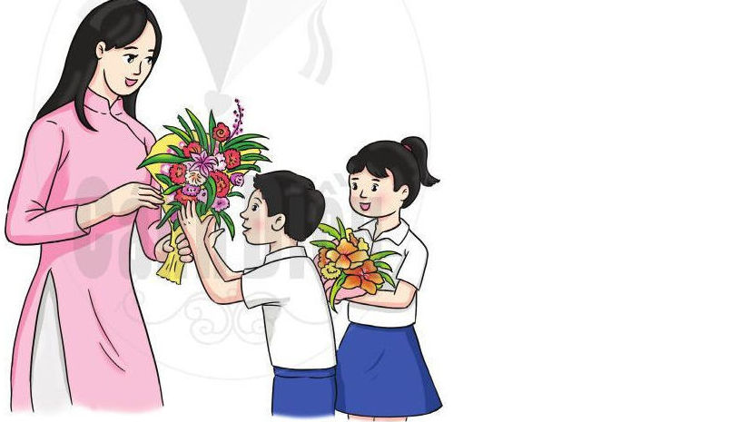
Mở đầu
Vận động theo nhịp điệu bài hát Những bông hoa những bài ca

Slide 2

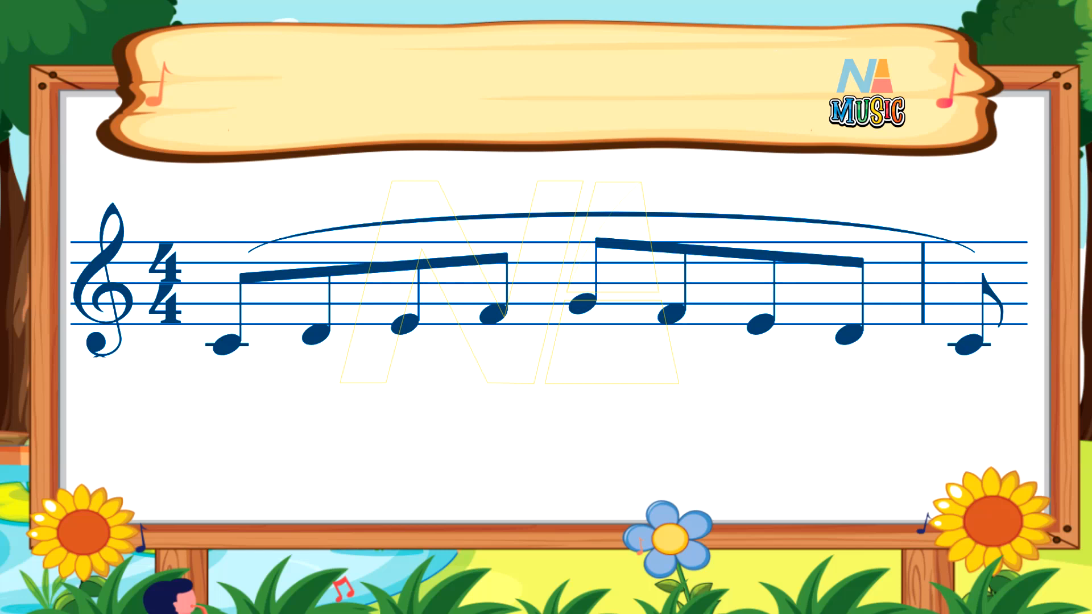
Khởi động giọng

Slide 3



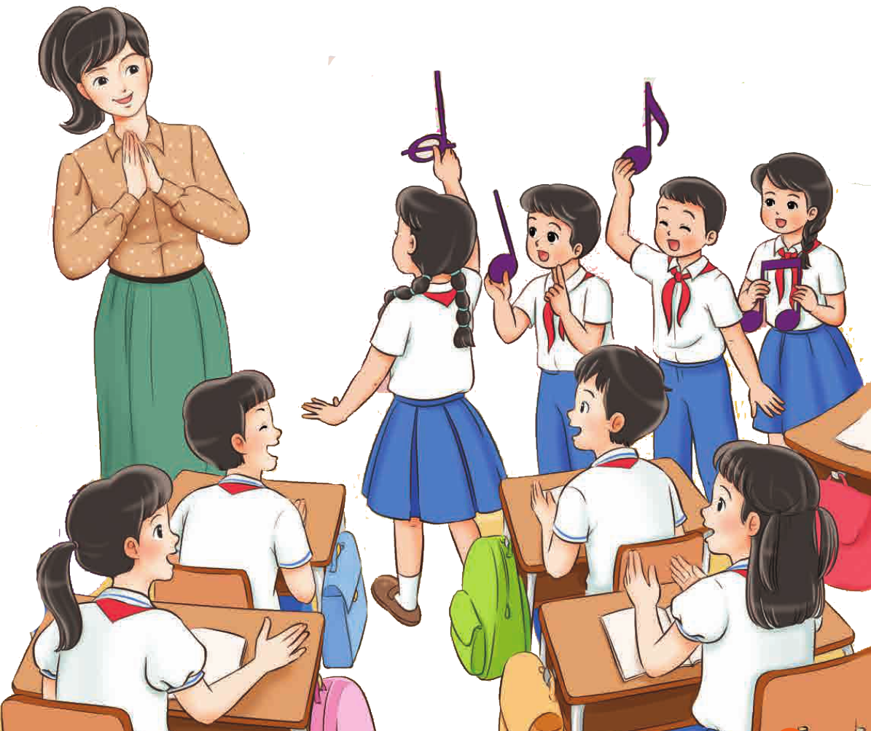
TIẾT 25
ÔN ĐỌC NHẠC: BÀI SỐ 3

Slide 4

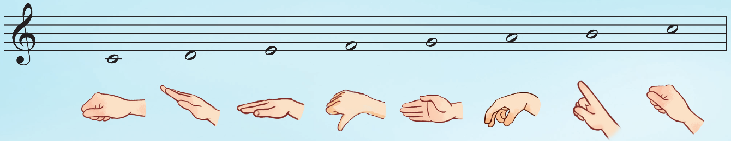
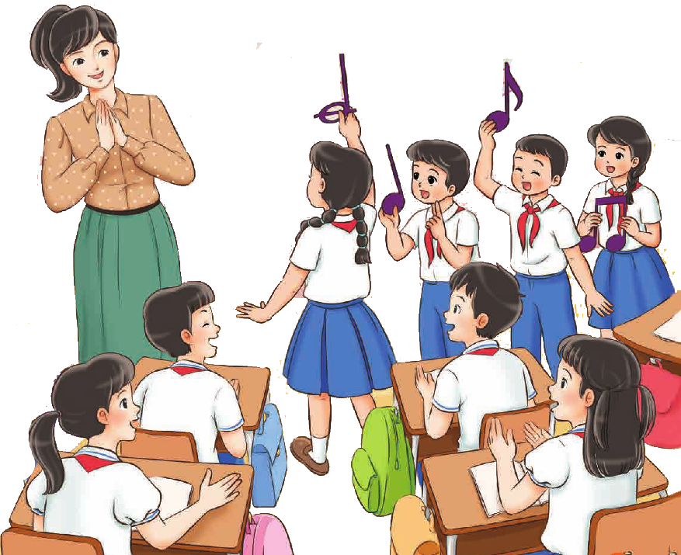
ÔN ĐỌC NHẠC: BÀI SỐ 2
Luyện tập
Luyện cao độ và thế tay

Slide 5

Luyện tập tiết tấu chung của bài

Slide 6
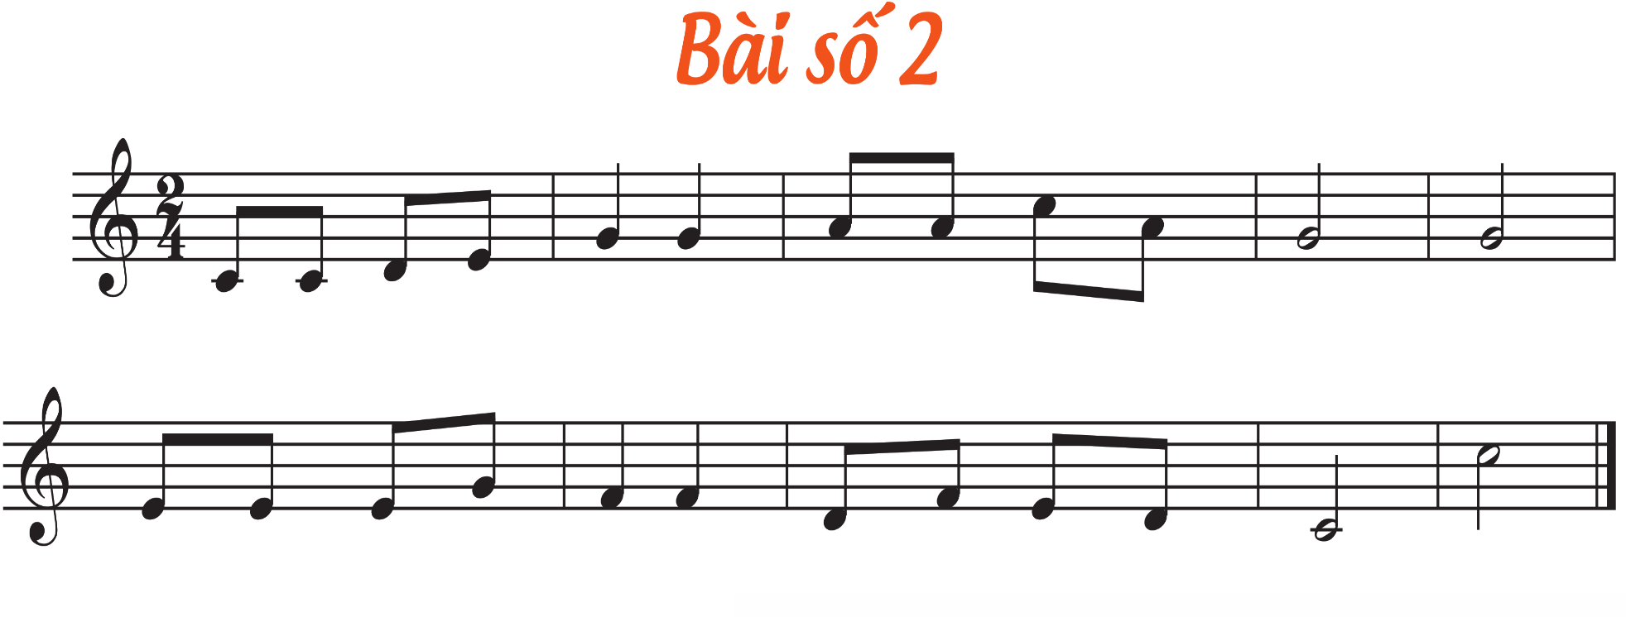
Ôn Đọc cả bài các hình thức

